Slide 1
Обратное геокодирование
R-tree

Slide 2
Задача
Координаты точки (lat: lon: ) → «адрес»
Например:

Slide 3
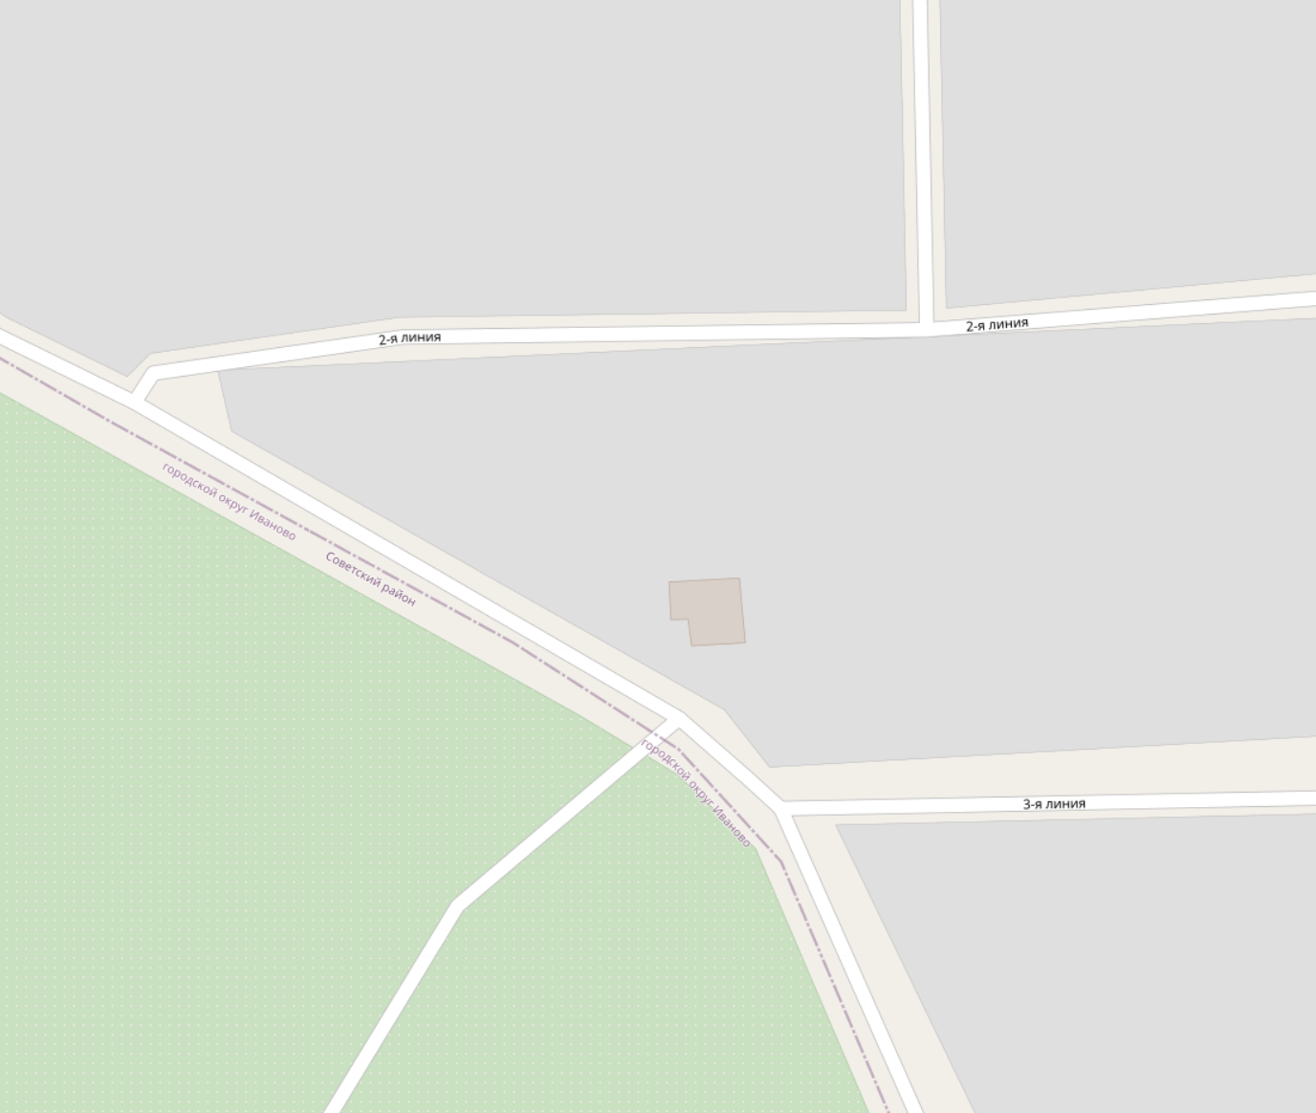
Данные
https://www.openstreetmap.org
Свободная лицензия

Slide 4
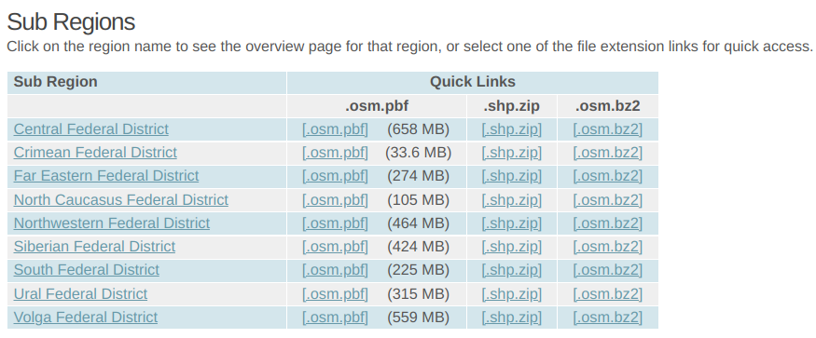
Загрузка/формат
https://download.geofabrik.de/
protobuf:
Node

Slide 5
Пространсвенный индекс:
R-tree (как B-tree но 2-х мерный)

Slide 6
Обзор сервиса:

